Slide 1
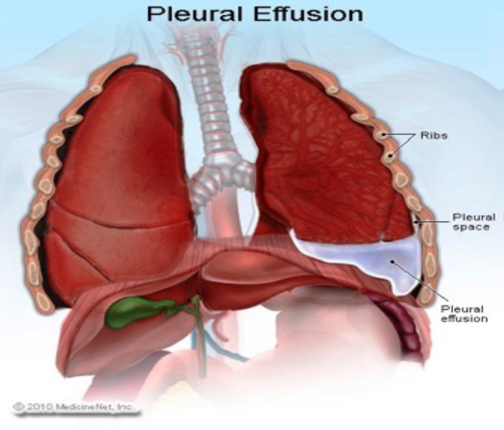
DERRAME PLEURAL EXUDATIVO. Interpretación de un caso desde
el Laboratorio Clínico
Hospital Docente Clínico Quirúrgico MIGUEL ENRÍQUEZ”
LA HABANA. Mayo 2017
DEPARTAMENTO: LABORATORIO CLÍNICO
Autores: MSC. Lic. Roberto Quesada Guillén
Lic. Lazara Heydes Thomas
Lic. Katiuska Rodríguez García

Slide 2
OBJETIVO:
General:
Identificar diferentes marcadores Bioquímicos para diferenciar derrame pleural

Slide 3
Fisiopatologia derrame pleural
Exudado
Permeabilidad capilar
neoplasias 40 %
Neumonias 25 %
Infecciones 13 %(TB)
Obstrucción linfática
neoplasias
autoinmunes ( LES)
Traumas
Trasudado
presión hidrostatica
ICC 75 %
presión osmótica
Cirrosis hepatica 15 %
Sindrome nefrotico
Hospital Docente Clínico Quirúrgico MIGUEL EE HABANA. Mayo 2017
DEPARTAMENTO: LABORATORIO CLÍNICO

Slide 4
Exudado
La acumulaciónde LP esta causada por diferentes etiologías que incrementan la permeabilidad de las membranas, alteran las presiones oncóticas y osmóticas o por deficiencia de los drenajes linfáticos. Estos mecanismos fisiológicos descritos anteriormente caracterizan un derrame exudado

Slide 5
Presentación del caso
Una mujer de 29 años de edad, de raza blanca que acude al Hospital Miguel Enriquez con antecedente de salud aparente y en la Entrevista Medica refiere tener tos seca desde hace más o menos 20 días, con posterior aparición de falta de aire ligera al reposo; que el día anterior presentó fiebre de 38⁰ C por lo que se decide su ingreso para mejor estudio y tratamiento.
Además de los antecedentes señalados la paciente no refiere:
alergia a los medicamentos,
operaciones anteriores
ni transfusión sanguínea,
no hábitos tóxicos.
Antecedentes patológicos familiares:
padre hipertenso
madre que presenta HTA y Diabetes Mellitus.

Slide 6
examen físico:
expansibilidad torácica disminuida,
vibraciones vocales y murmullo vesicular son abolidos en 2/3 del hemitorax izquierdo
no estertores.
FR: 20 por minuto.
Toracentesis
Solicitud análisis ID: lupus
Muestras de LP y sangre

Slide 7
Investigaciones Laboratorio clinico. Criterios Light.
Marcadores Bioquimicos | Resultados
proteína Liq/ proteína suero ˃ 0,50 | 48,5/69,9 = 0,63
LDH liq/LDH suero ˃ 0,60 | 408/514 = 0,79
LDH en liquido > 2/3 limite superior en suero (266) | 408 (inflamacion, malignidad)

Slide 8
Marcadores posteriores que refuerzan a Light
Criterio Bioquímico | Cuantificación o criterio
Glucosa liq < 3,36 mmol/L (TB,LES, Pleuritis reumatoide) | 5,47 mmol/L
Colesterol Tliq > 1,16 mmol/L y cociente > 0,30 | Col liq = 1,66 mmol/L Cociente col 1,66/2,70= 0,61
LDH liq > 266, Col liq > 1,16 y Cociente Col > 0,30 | Positividad 96 % Sensibilidad 100 % Eficacia 94 %

Slide 9
PCR:
en suero 24 mg/L
en el líquido 20 mg/L
Inmunoglobulinas (A,G,M) y complementos C 3 y 4
Recuento celular
No se realizó por muestra no apta
Aspecto del liquido
No se realizó

Slide 10
Informe Laboratorio Clínico:
Liquido pleural de tipo exudado que orienta evaluar un proceso inflamatorio o maligno

Slide 11
Complementarios posteriores al informe.
antianticuerpo antinucleares ( ANA -) (virosis,hepatopatías,esclerodermias)(lupus antDNA)
cuerpos anticitoplasma de los neutrófilos ( ANCA -): Especifico vasculitis sistémica, IR progresiva ( LES )
Cardiolipina + : LES, Neoplasia maligna,vasculitis, Infección (viral, bacteriana) ( repetir 6/12 semanas)
Informe Anatomía Patológica:
Positivo células neoplásicas, extendido constituido por patrón citológico altamente sugestivo de linfoma.

Slide 12
Evaluación Especialista Hematologia
Especialista en enfermedades hematológicas refiere que el caso en presentación presenta adenopatías multiples para un diagnostico reservado de :
LINFOMA

Slide 13
Conclusiones
Con los resultados del caso en discusión, obtenidos y discutidos en la Clínica Médica, Laboratorio Clínico, Anatomía Patológica y Esp. Hematológia se concluye que la paciente presenta derrame pleural exudativo con un gran porciento de malignidad.

Slide 14
Conclusiones
El recuento celular y aspecto del liquido No son Fuertes Criterios para diferenciar trasudado/exudado

Slide 15
Los criterios de Light han demostrado ser robustos. La eficacia para diferenciar entre exudado y trasudado es superior al criterio clínico y no tienen rivales bioquímicos algunos.
‘’Álvarez Sala, Rodríguez de Castro, Rodríguez Hermosa, Villena Garrido’’ Neumología clínica.

Slide 16
Alcance de los criterios actualizados de clasificacion
Facilita el diagnsotico
* Reduce la estadia hospitalaria
* Brinda perspectivas de reducir causas de morbilidad y/o mortalidad.
*Aporta calidad de vida

Slide 17
Estudio motivado por la profundidad , duracion y expectativas ante el dolor ajeno

Slide 18
Muchas gracias

